Slide 1

WARNOCK ALGORITHM IMPLEMENTATION
Universidad Nacional de Colombia. Computación Visual 2017- II.

Slide 2
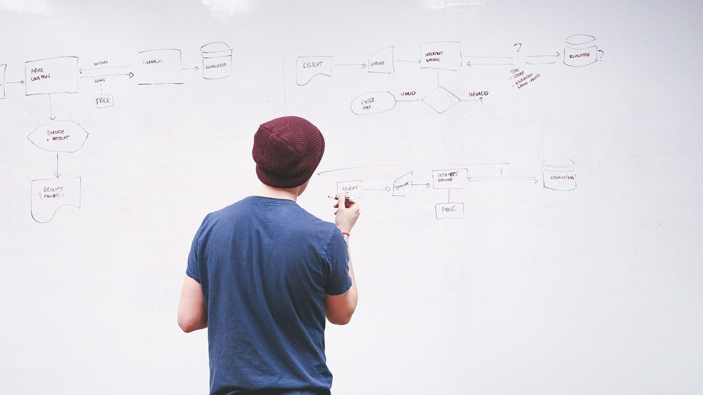
Estudiantes
Miguel Angel Ballén Galindo
migaballengal@unal.edu.co
Camilo Neiva
jcneivaa@unal.edu.co

Slide 3
1.
Introducción
Descripción del problema

Slide 4
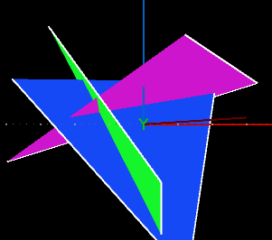
Dado un conjunto de polígonos sobrelapados en una escena, renderizar las superficies visibles únicamente mediante un algoritmo de detección.

Slide 5
2.
Marco teórico y antecedentes

Slide 6
Quadtree – Algoritmos de superficies ocultas
Estructura de datos jerárquica que se basa en la descomposición recursiva del espacio.
Conjuntos de puntos, regiones, curvas, superficies o volumenes

Slide 7
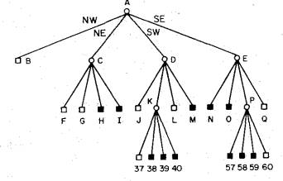
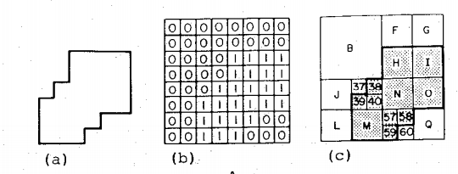
Algoritmo de Warnock
Dada una lista de polígonos y un área de dibujo, dividir el área recursivamente hasta que en estas subdivisiones se encuentre un polígono con un determinado color (hasta un pixel).
O(np). n = polígonos, p = pixels.
[1]

Slide 8
Algoritmo de Warnock
Simple: Un polígono o nada en el área.
Divide y vencerás.
Paralelismo.
[1]

Slide 9
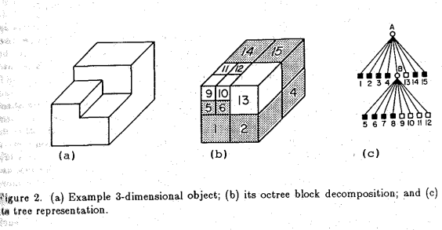
Octree datastructure

Slide 10
3.
Solución propuesta

Slide 11
Solución conceptual
Dividir la escena tridimensional y guardarla en un octree de manera recursive…Verificar que un único plano atraviese el nodo y renderizar el color de este plano en la proyección.

Slide 12
Solución técnica
Proscene
Standard camera
Demo 2d
Demo 3d(?)

Slide 13
4.
Conclusiones

Slide 14
Conclusiones
La aplicación del algoritmo Warnock resulta de gran utilidad para escenas en 2d porque se busca optimizar el uso de recursos computacionales.
Conocer el funcionamiento del algoritmo Warnock con octree (solución propuesta) permite aplicar a un nuevo campo (3d) este tipo de solución , nuevos estudios.

Slide 15
5.
Limitaciones y trabajo a futuro

Slide 16
Limitaciones
El uso del api de Processing y Proscene para la implementación de la solución buscada.(Representación planos, intersección entre ellos)
Solución no optimiza los recursos computacionales.

Slide 17
Trabajo a futuro
Completar la implementación.

Slide 18
¡GRACIAS!
¿Preguntas?
migaballengal@unal.edu.co jcneivaa@unal.edu.co

